Slide 1
河北省委九届十一次全会决议要点

Slide 2
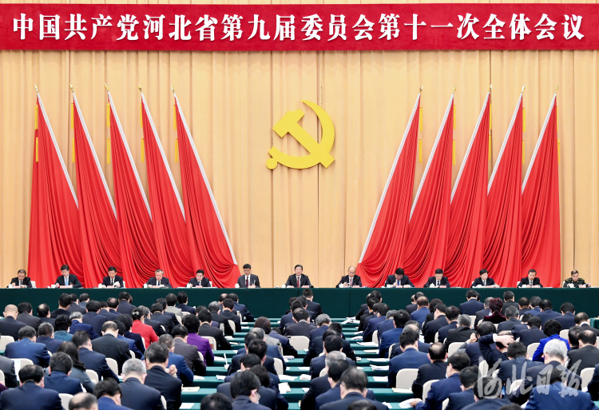
中国共产党河北省第九届委员会第十一次全体会议，于2020年11月7日至8日在石家庄召开。全会听取和讨论了王东峰受省委常委会委托作的工作报告，审议通过了《中共河北省委关于制定国民经济和社会发展第十四个五年规划和二〇三五年远景目标的建议》。

Slide 3
一、“十三五”时期河北经济社会发展取得显著成效
1
“三件大事”强力协同推进，实施重大国家战略落地见效。
2
三大攻坚战有力有效，决胜全面建成小康社会取得决定性成就。

Slide 4
一、“十三五”时期河北经济社会发展取得显著成效
3
综合经济实力持续提升，去产能调结构促转型成效突出。
4
全面深化改革开放扎实推进，经济社会发展动能显著增强。

Slide 5
一、“十三五”时期河北经济社会发展取得显著成效
5
保障改善民生力度空前，人民生活水平不断改善。
6
创新社会治理扎实推进，平安河北、法治河北建设取得重要成果。

Slide 6
二、河北仍处于历史性窗口期和战略性机遇期
区位优势明显，产业体系完备，交通优势突出，市场空间广阔，政治生态和营商环境不断优化，高质量发展具有诸多有利条件，但前进道路上也有不少风险和挑战。

Slide 7
三、到二〇三五年全面建成经济强省、美丽河北和基本实现社会主义现代化远景目标
全面构建新发展格局，重大国家战略和国家大事取得历史性成就，雄安新区基本建成高水平社会主义现代化城市和贯彻落实新发展理念的创新发展示范区，河北“三区一基地”功能定位全面落实，有效承接北京非首都功能取得新成效，形成京津冀区域协同发展新的增长极。
全省经济实力、科技实力大幅提升，经济总量和城乡居民人均收入迈上新的大台阶，跻身创新型省份前列。

Slide 8
三、到二〇三五年全面建成经济强省、美丽河北和基本实现社会主义现代化远景目标
现代化建设全面推进，基本实现新型工业化、信息化、城镇化、农业现代化，建成现代化经济体系。
各方面制度更加完善，基本实现治理体系和治理能力现代化，建成更高水平的法治河北、平安河北。

Slide 9
三、到二〇三五年全面建成经济强省、美丽河北和基本实现社会主义现代化远景目标
社会事业全面进步，建成文化强省、教育强省、人才强省、体育强省、健康河北，公民素质和社会文明程度达到新高度。
生态环境建设取得重大成效，广泛形成绿色生产生活方式，基本建成天蓝地绿水秀的美丽河北。

Slide 10
三、到二〇三五年全面建成经济强省、美丽河北和基本实现社会主义现代化远景目标
全面深化改革和发展深度融合、高效联动，沿海经济带和海洋经济发展实现新突破，形成高水平开放型经济新体制，河北国际化和知名度及影响力明显增强。
基本公共服务实现均等化，城乡区域发展差距和居民生活水平差距显著缩小，人民生活更加美好，人的全面发展、全体人民共同富裕取得新成效，为全面建设社会主义现代化国家贡献河北力量。

Slide 11
四、河北“十四五”时期经济社会发展主要目标
经济高质量发展取得新成效
京津冀协同创新共同体建设纵深推进，“雄安质量”引领效应充分显现，高质量发展体系更加完善，经济结构更加优化，创新能力明显提高，产业基础高级化、产业链供应链创新链现代化水平大幅提升，实体经济和先进制造业、数字经济加快发展，农业基础更加稳固，城乡区域发展协调性明显增强，综合经济实力和各级政府财力显著提高。

Slide 12
四、河北“十四五”时期经济社会发展主要目标
改革开放迈出新步伐
重点领域改革取得突破性进展，要素市场化配置机制更加健全，公平竞争制度更加完善，高标准市场体系基本建成，营商环境达到全国一流水平，中国（河北）自贸试验区建设取得新成效，开发区能级大幅提升，初步形成开放型经济发展新高地。

Slide 13
四、河北“十四五”时期经济社会发展主要目标
社会文明程度得到新提高
习近平新时代中国特色社会主义思想在燕赵大地深入人心，社会主义核心价值观融入社会发展各方面，人民思想道德素质、科学文化素质和身心健康素质明显提升，公共文化服务体系更加完善，文化事业和文化产业发展活力迸发，实现由文化大省向文化强省的跨越。

Slide 14
四、河北“十四五”时期经济社会发展主要目标
生态文明建设实现新进步
国土空间保护开发格局得到优化，生态文明制度体系更加健全，能源资源利用效率大幅提高，污染物排放总量持续减少，山水林田湖草系统治理水平不断提升，城乡人居环境更加优美，京津冀生态环境支撑区和首都水源涵养功能区建设取得明显成效。

Slide 15
四、河北“十四五”时期经济社会发展主要目标
民生福祉达到新水平
实现更加充分更高质量就业，居民收入增长和经济增长基本同步，社会事业全面发展，全民受教育程度明显提升，基本公共服务均等化水平不断提高，多层次社会保障体系更加健全，脱贫攻坚成果巩固拓展，乡村振兴全面推进，更好实现人民对美好生活的向往。

Slide 16
四、河北“十四五”时期经济社会发展主要目标
社会治理效能得到新提升
依法治省迈出坚实步伐，社会公平正义进一步彰显，共建共治共享的社会治理体系更加健全，基层基础更加稳固，重大突发公共事件应急能力和防灾减灾抗灾救灾能力明显增强，防范化解重大风险和安全发展体制机制不断完善，拱卫首都安全的钢铁长城更加牢固可靠。

Slide 17
五、全会提出13项重要举措
坚持举全省之力办好“三件大事”，开创“两翼”发展新局面。
坚持实施扩大内需战略，依托强大国内市场构建新发展格局。
1
4
坚持以新发展理念为引领，加快发展现代产业体系和推动经济体系优化升级。
坚持全面深化改革，切实打造高质量发展新动力和构建高水平社会主义市场经济体制。
2
5
坚持创新驱动发展，推进创新型河北建设实现新突破和全面塑造发展新优势。
6
坚持扩大对外开放，建设更高水平开放型经济新体制和开拓合作共赢新局面。
3

Slide 18
五、全会提出13项重要举措
坚持改善人民生活品质和提高社会建设水平，不断满足人民群众对美好生活的新期待。
7
坚持农业农村优先发展，全面推进乡村振兴和城乡统筹。
11
坚持绿水青山就是金山银山理念，推动生态文明建设跨越式发展和促进人与自然和谐共生。
坚持统筹发展和安全，推动平安河北建设达到新水平。
8
12
坚持和完善党的领导，切实营造良好的政治环境、法治环境和社会环境。
9
坚持优化国土空间布局，推进区域协调发展和新型城镇化取得新成效。
13
10
坚持社会主义核心价值观，推动文化事业和文化产业繁荣发展。

Slide 19
全会号召，全省上下要更加紧密地团结在以习近平同志为核心的党中央周围，坚持以习近平新时代中国特色社会主义思想为指导，不忘初心，牢记使命，改革创新，奋发进取，加快建设经济强省、美丽河北，为全面建设社会主义现代化国家和实现中华民族伟大复兴的中国梦而不懈奋斗！

